Slide 1
宇宙科学研究所滞在報告
東北大学 B4
丸野 大地

Slide 2
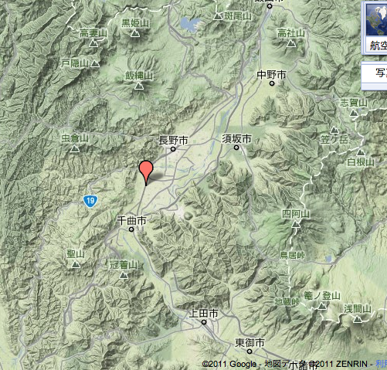
自己紹介（研究紹介に変えて）
出身：長野県長野市
略歴：長野工業高等専門学校
電気電子工学科
↓三年次編入↓
東北大学 理学部
宇宙地球物理学科
趣味：読書
希望研究対象：土星

Slide 3
ISAS滞在中の活動
論文読み（時間がかかってしまった）
Southwood and Kivelson (2007),
Saturnian magnetospheric dynamics: Elucidation of a camshaft model
Southwood and Kivelson (2009),
The source of periodic radio emission
Southwood (2011),
Direct evidence of differences in magnetic rotation rate between Saturn’s northern and southern polar regions
IDL練習
施設見学
人的交流
（解析方法に注目して）
Notes:
論文を読むのに時間がかかってしまった

Slide 4
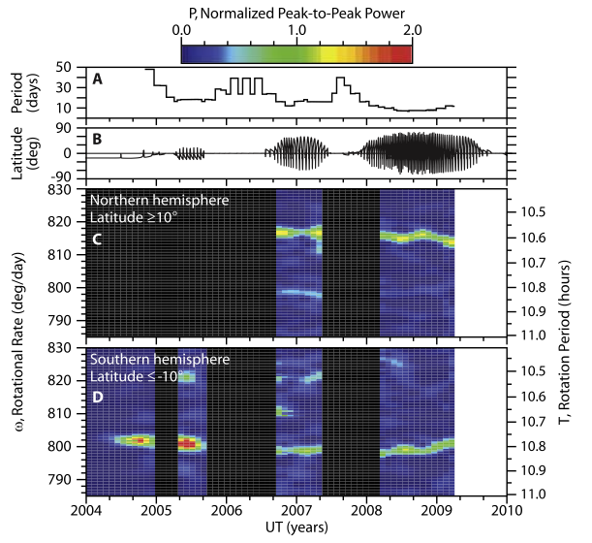
概要
SKR（Saturn Kilometric Radiation）
南北半球で周期が異なる．
（Gurnett et al., 2009）
磁場にも対応した変化
が見られるのでは ?
これを直接検出した
沿磁力線電流
オーロラ
SKR
磁場変動
Fig.1. 南北半球のSKRの回転速度の違い
Notes:
・SKRと磁場変動の周期は年1%ほどで変動している．
・SKRは，高緯度のフラックスチューブ上で下方に加速された電子（オーロラや上方への沿磁力線電流に関係のある）によって作られると理解されている．
・また，そのような電流は磁場のshear，特にBφに基づいていると推測されている．

Slide 5
解析方法
磁場の強さ（B_{r}, B_{θ}, B_{φ}）の時系列データ
(Cassini magnetometer data, 2009)
ハイパスフィルタにて
軌道による磁場の強度変化を除去
平均化して1hourより小さな周期の変化を除去
磁場の摂動（<ΔB_{r}>, <ΔB_{θ}> , <B_{φ}>）の時系列データ
Cassiniの周回周期≒南北の信号のうなり周期の半分
Notes:
今回はどのような解析を行っているかを理解することを目標とした．

Slide 6
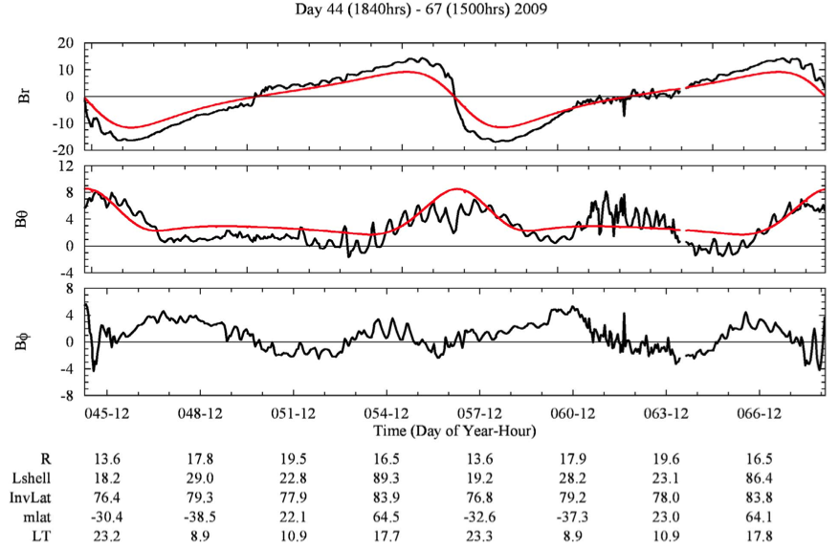
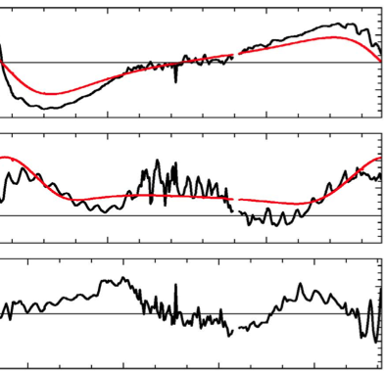
解析結果その1
model dipole field
287h
Fig.2. 磁場の各成分の時系列データ
（1 h running averaged）

Slide 7
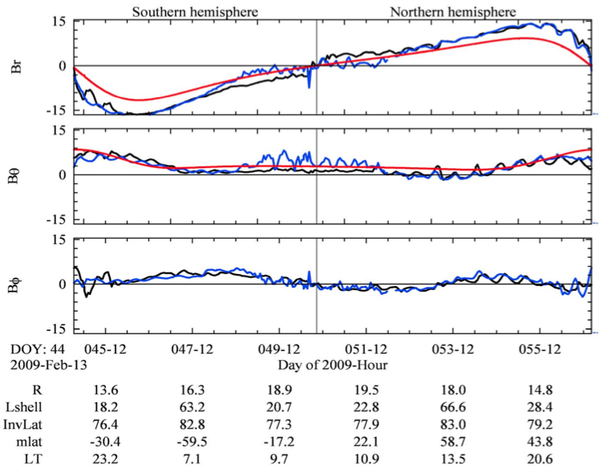
解析結果その2
Fig.3. 287hシフトバックして重ねたグラフ．
黒線：DOY44-56,2009, 青線：DOY56-68,2009

Slide 8
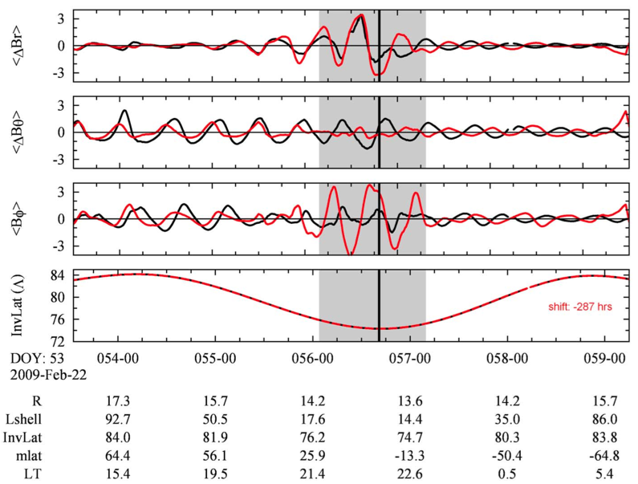
解析結果その3
northern hemisphere
southern hemisphere
shift -287hrs
equator
異なる周期，位相で振動している
Fig. 4 . ハイパスフィルタを施した時系列データ．赤線は-287hだけシフトバックしてある．黒線：DOY54-59,2009，赤線：DOY66-71,2009
Notes:
北半球と南半球で周期変動の周波数が異なっているようである．

Slide 9
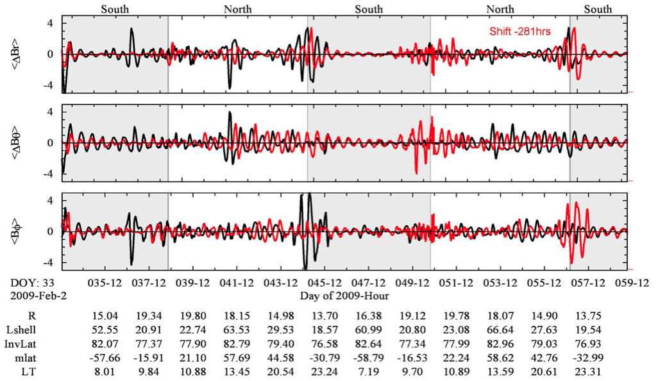
解析結果その4
shift -281hrs
南半球で位相があっている
Fig.5. 黒線：DOY54-59,2009の磁場データ，赤線：DOY66-71
,2009の磁場データ（281h シフトバック）

Slide 10
解析結果その5（結論）
北半球についてもどうようの操作をすると，286 hのシフトバック
南半球の周期 T_{south}
(hours)
(cycles)
北半球の周期 T_{north}
南北の磁場の変動周期が異なる
ことを直接示した
Notes:
どんな解析をおこなっているかに注目して読んでいた．

Slide 11
IDLの練習
Southwood（2011）と同じようにCassiniのデータを使い，南北の磁場の変動の周期をFourier変換で求めようとした．
IDLの基本的なコマンドを学習
いただいたプログラムを用いてモデル磁場を計算
Cassiniの磁場データからモデルを引いて摂動を求める．
FFTを行って，変動周期を求める．

Slide 12
施設見学
B棟，C棟などを見学
大規模な実験設備や，衛星の観測装置や衛星本体の熱構造モデル等を見ることができた．
S-520-26号機のかみ合わせ，計器合わせ等を見学
観測器の試験や運用等の様子を肌で感じることができてよかった．
衛星の開発・運用には多くのスタッフの方が関わっていることを再確認した．

Slide 13
1ヶ月間
ありがとうございました

Slide 14
References
Southwood,D.Direct evidence of difference in magnetic rotation rate between Saturn’s northern and southern polar regions, J.Geophys.Res.,116,A01201,2011
Gurnett, D. A., A. Lecacheux, W. S. Kurth, A. M. Persoon, J. B. Groene, L. Lamy, P. Zarka, and J. F. Carbary , Discovery of a north‐south asymmetry in Saturn’s radio rotation period, Geophys. Res. Lett., 36, L16102, 2009

